Slide 1
Echec thérapeutique et passage en 2ème ligne Quand sortir du guideline ?
Rosie Burton/ Eric Goemaere
Formation Conakry février 2019

Slide 2
Resistance
TARV
NRTI+ NNRTI
Resistance

Slide 3
Objectifs de la session
Etre capable de:
Définir les 3 types d’échecs
Expliquer le développement de la resistance
Comprendre l’importance de la CV pour monitoring
Comprendre les liens entre adhérence, observance et résistance
Avoir une approche différenciée pour patients stables et patients critiques
Agir en situation d’urgence
Savoir quand faire un génotype et notion d’archivage

Slide 4
Quizz L’échec thérapeutique se décompose en échec clinique, immunologique et virologique
L’échec virologique se définit par:
Nouvel épisode clinique de stade III ou IV
Diminution des CD4 de 10 %
Montée de la charge virale avant indétectable > 1000 cp/ml
Quel est celui susceptible d’apparaitre le premier?
l’échec clinique
l’échec immunologique
l’échec virologique
Notes:
A3,B3

Slide 5
Différents types d’échec :
Echec clinique
Echec Iimmunologique
Echec virologique
Groupes – ecrire les definitions sur flipcharts

Slide 6
Echec clinique | Nouvel épisode clinique ou épisode récurrent de stade IV après 6 mois de TARV effectif | Condition a différencier de l’IRIS suite a initiation de TARV
Echec immunologique | Cd4 < 200 sur fond d’échec clinique Ou CD4 persistant < 100 | Sans infection concomitante ou récente susceptible de baisser le Tx de cd4
Echec virologique | CV > 1000 cp/ml basée dur 2 CV consécutives espacées de 3 mois avec support a l’observance après 1ere CV | Individu sous TARV pur au moins 6 mois avant que l’échec puisse être déclaré

Slide 7
Relation entre resistance & observance
Pression medicamenteuse insuffisante pour selectionner uniquement des virus mutants
Suppression Virale complete
Pression selective et emergence de virus resistants
probabilite augnmentee de
selectionner des mutations
Observance accrue

Slide 8
Barrière génétique à la résistance
BASSE = Médicament pouvant devenir résistant avec une seule mutation-> La résistance peut survenir en quelques jours ou semaines
3TC, INNTI
TDF – (K65R)
HAUTE = Médicament nécessitant plusieurs mutations pour devenir résistant
AZT,D4T : Thymidine analogue mutations (TAMs)-> si 3 ou plus: résistance haute et croisée avec autres INTI(excepte 3TC)
IP: 6 a 8 mutations pour résistance totale
DOLUTEGRAVIR
Triple thérapie (ART) = barrière génétique cumulative
Résistance croisée: Résistance à un médicament que le patient n’a pas pris; se produit pour les médicaments d’une même classe.

Slide 9
Resistance aux ARVs se développe a des vitesse différentes
TDF, ABC, 3TC, EFV, NVP: endears quelques mois
AZT: 6 -12 mois
1ere ligne : la resistance peut se developer en 6 mois de mauvaise observance
IP (Lopinavir/ritonavir, Atazanavir/ritonavir et DTG : 12 -18 mois ou plus pour developer une resistance
2eme ligne avec IP : resistance ne se developpe qu 'après au moins 12 mois de mauvaise observance
Dolutegravir: resistance takes longer
Notes:
Resistance to ARVs develops at different speeds

Slide 10
L’échec thérapeutique: séquence temporelle
Mauvaise observance
Replication virale en presence
d’ ARV
Selection de virus mutants résistants aux TARV
Suppression
virale incomplete
TEMPS
Mauvaise
observance ou résistance acquise
Echec virologique
Echec immunologique
Echec clinique
Notes:
Vicious circle – Poor adherence – Replication - Resistance

Slide 11
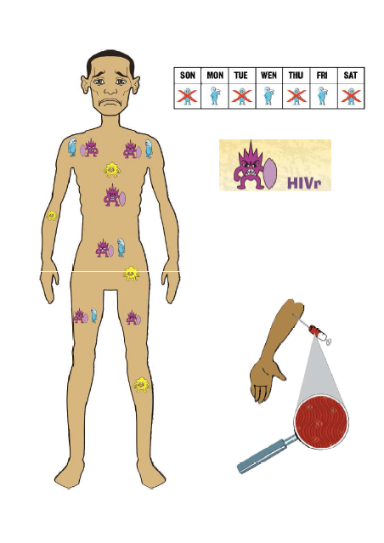
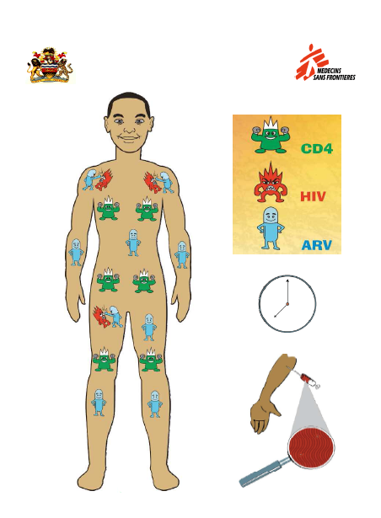
Monitoring par charge virale
faire un contrôle de CD₄
si chute de CD₄ confirmé, faire une CV
Routine: 3-6 M puis 1x/an
1ère ChargeVirale
< 1000 copies /ml
Investiguer l’observance au TARV
> 1000 copies / ml
- Renforcer l’observance pendant 3 mois
- Puis réfère 2ème charge virale
2ème ChargeVirale
‘regle 123a’
< 1000 copies / ml
> 1000 copies / ml
Pas de changement de régime
Confirmer ET
Passer en 2e ligne si
Notes:
Voir Giles pour Diapo Switch Rapide

Slide 12
Pour quoi une 2eme CV ?
Si < 1000 cp/ml:
Indique que 1ere CV élevée due a un défaut d’observance seulement et exclut une resistance
Si 2eme CV > 1,000 cp/ml:
Si bonne observance entre les 2 CV , signe le développement d’une resistance et donc besoin de changer de régime
La 2eme CV signe la resistance en situation de bonne observance
Si resistance , le meme régime d’ ARV ne pourra plus ramener la CV a un niveau indétectable

Slide 13
L’algorithme classique de la CV est valide pour patients et approvisionnement régulier
Toutefois en réalité:
CV parfois non disponible , rupture de stock de réactifs
Temps de rendu des résultats prolonge
Décision de changer de ligne proposé par un MD inexpérimenté
Etude MSF montrent :
Souvent long délai entre suspicion d'échec et passage en 2eme ligne- jusqu’a 2 ans
Conséquences si le service de la CV n’est pas dispo ?
Patients en échec vont développer des nouveaux épisodes cliniques de stade 3 ou 4 avec haut risque de mortalité

Slide 14
Cas Clinique :

Slide 15
Femme de 25 ans sous TDF/3TC/EFV depuis 4 ans. Jamais eu de CV . Admission pour dyspnée avec une FR a 44 et confusion
CD4 = 19 Cellules. CrAg sérique: négatif. TBLAM positif, GnXpert positif et sensible a la rifampicine.
S'améliore sous traitement conjoint de PCP, TB, Pneumonie bactérienne et Toxoplasmose.
Une fois sa confusion résolue , elle rencontre votre conseiller et elle déclare de ne pas divulgue son statuts a la famille sous crainte d’être abandonnée, raison de son observance sub-optimale .

Slide 16
Question 1:
Vous découvrez une CV antérieure de 6 mois a 11,739 cp/ml.
Vous prescrivez une CV ciblée le jour de son admission .
Résultat disponible en 4 jours qui montre une CV a 17,963.
Votre stratégie pour son TARV ?
Question 2:
Pas de CV antérieure
Vous prescrivez une CV ciblée le jour de son admission .
Résultat disponible en 4 jours , CV : 17,963.
Que pensez-vous TARV ?
Question 3:
Pas de CV antérieure
Vous prescrivez une CV ciblée le jour de son admission. Mais rupture de stock de réactifs qui seront disponible dans 4 mois peut être.
Quel est votre conduite a tenir pour sa TARV ?
Question 4:
Pour cette question , modification de l’histoire clinique: confusion résolue , elle déclare ne pas avoir divulgue son statut a la famille sous crainte d’être abandonnée, raison de son observance sub-optimale et admet avoir arrêté sa TARV pour les derniers 6 mois .
Quelle est votre stratégie pour son TARV ?

Slide 17
VL & switch -> treatment history, CD4 and suppression
ARV Naïf
Sous ARV (< 6 M)
ARV Non naïfs ( > 6M)
Start 1st line ART asap
Pas interruption >6M
Echec therapeutique ( sous ARV)
Interruption RX (> 6M)
CV 6 M
CV fast track
CD4 < 100
CD4 > 100
> 1000cp/ml
< 1000cp/ml
Passage en 2nd ligne ou reference sine die pour decision
Restart or continuer 1st ligne avec suivi rapproche
Depistage NOUVEAU stade IV chaque visite
Repeter CV a 3 M
> 1000cp/ml
< 1000cp/ml
Passer en 2eme ligne
Continuer 1st ligne
Johanna Ledwaba, NICD, June 2017

Slide 18
Conclusions : la règle 123a ne s’applique pas pour tous les patients
Tenez compte de :
Patient avec VIH avance nécessitant une hospitalisation , en particulier si CD4 bas
CV pas toujours disponible
Délai de disponibilité des résultats
Ces patient peuvent-ils attendre 2 CV avant de passer en 2eme ligne ?

